Slide 1
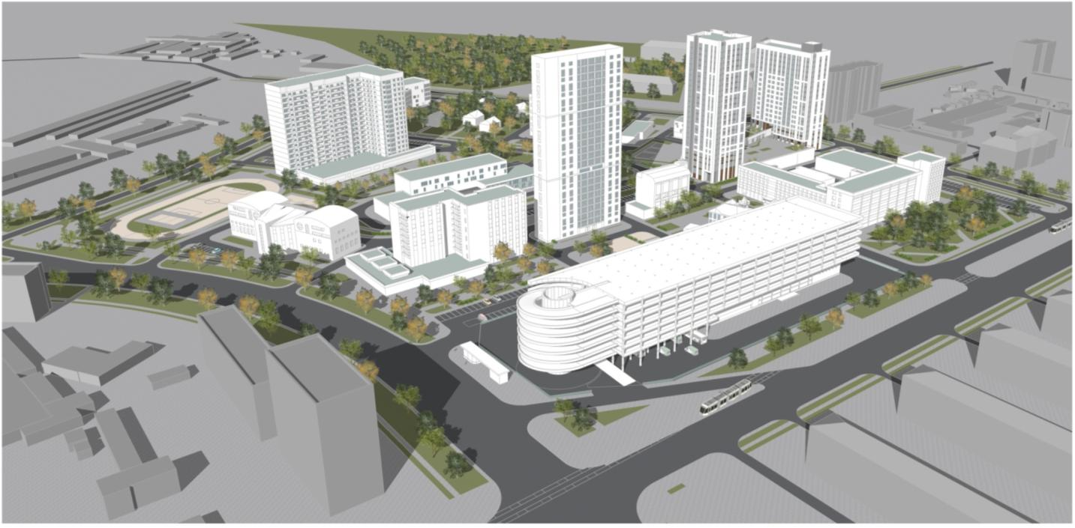
Заказчик: общество с ограниченной ответственностью "Строитель"
Исполнитель: МУП «Архитектурно-планировочное бюро» городского округа город Уфа РБ
1

Slide 2
2

Slide 3
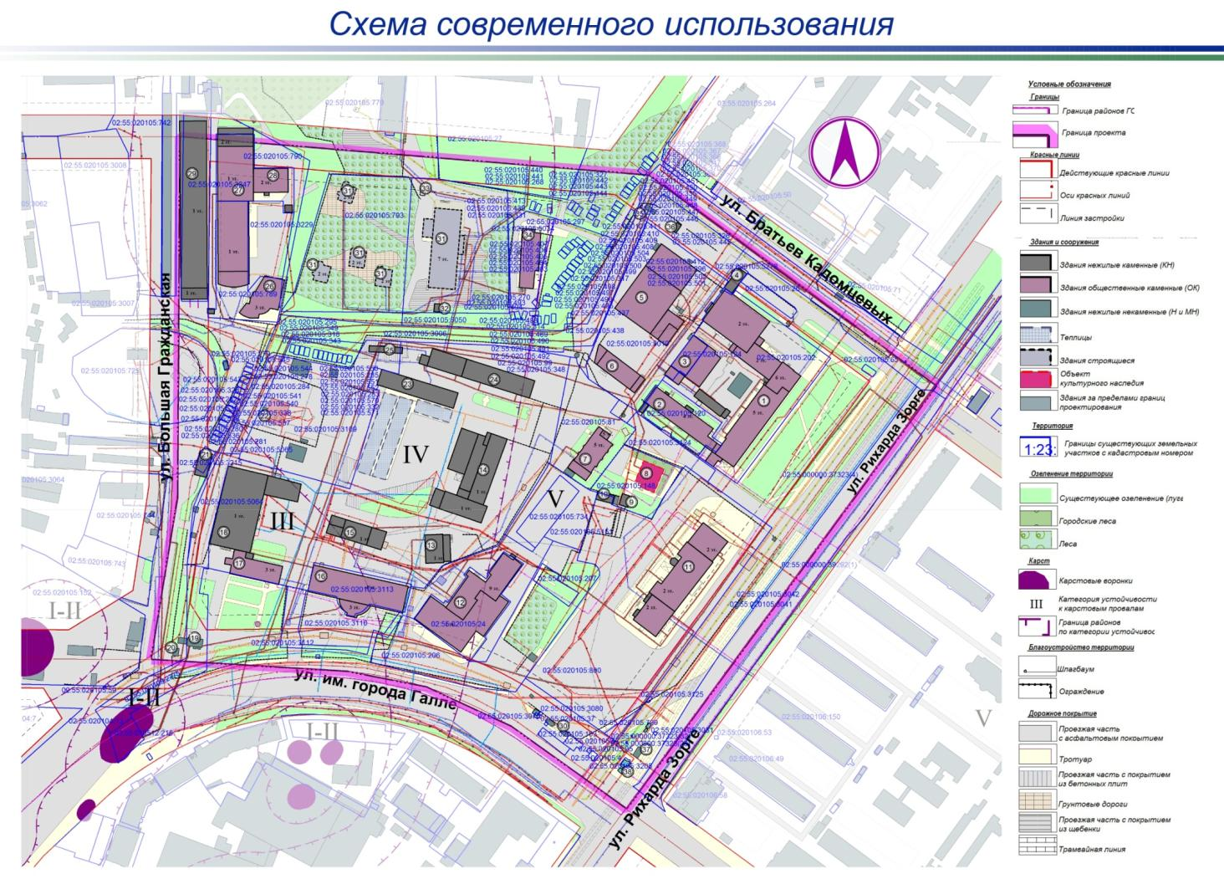
3

Slide 4
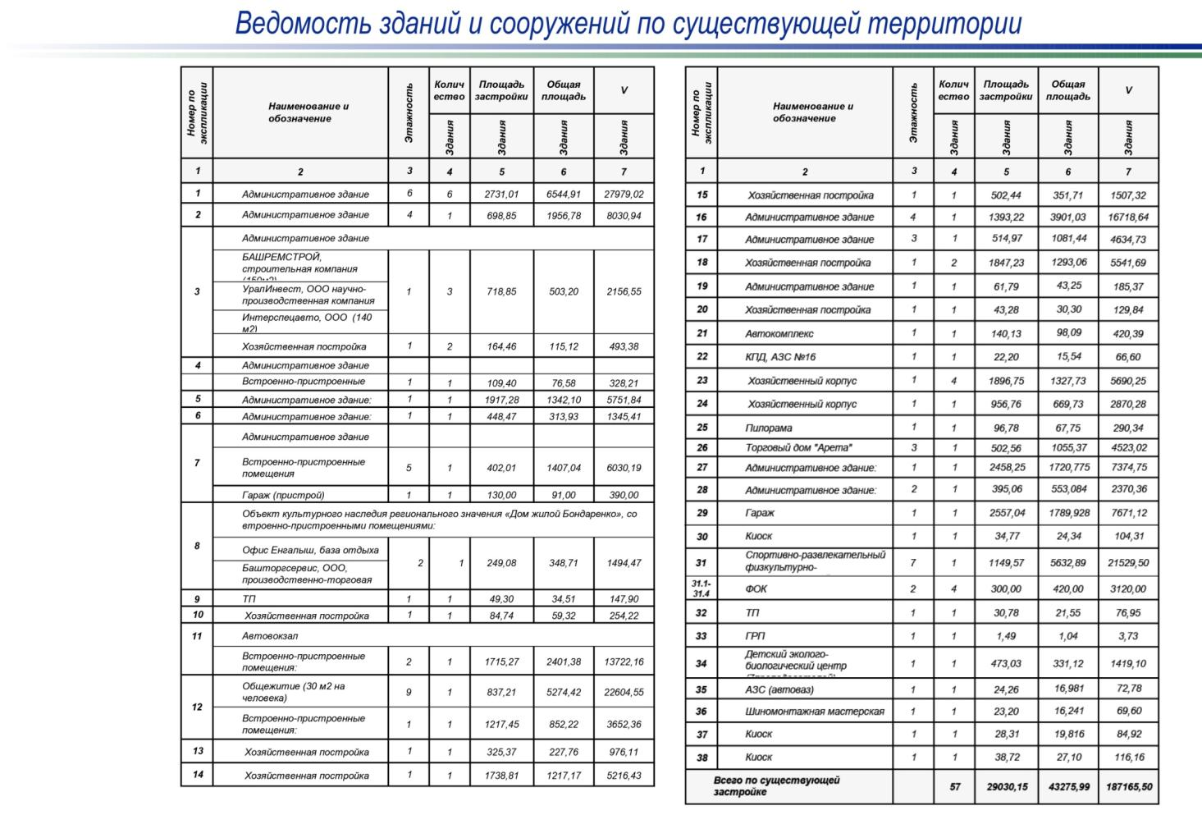
4

Slide 5
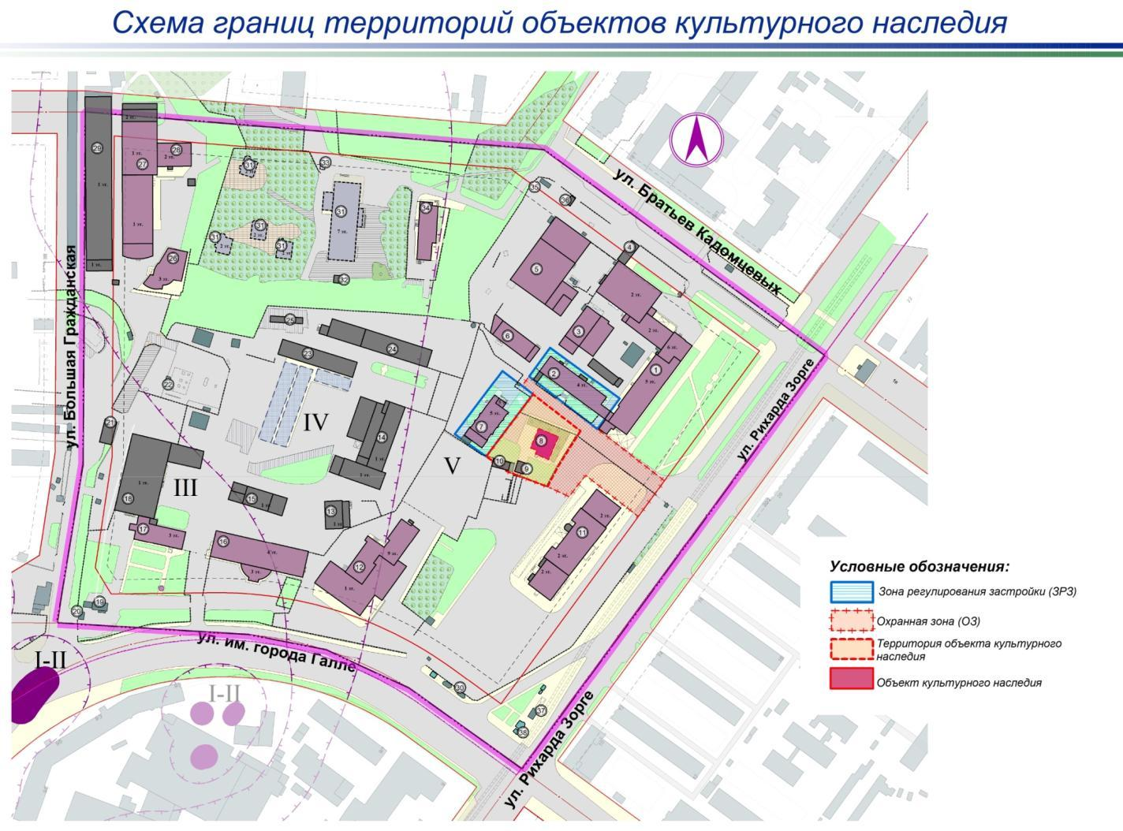
5

Slide 6
6

Slide 7
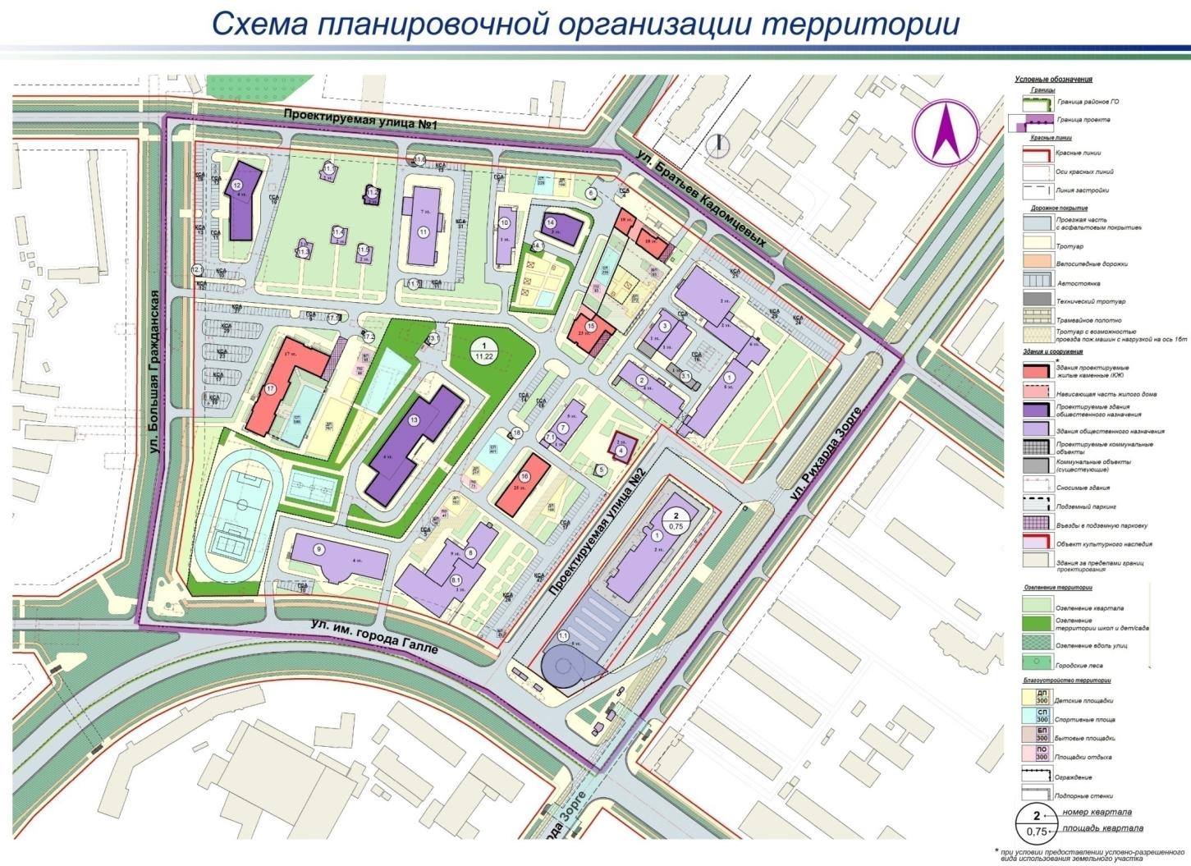
7

Slide 8
Ведомость зданий и сооружений квартала №1 (начало)
Номер по экспликации | Наименование и обозначение | Этажность | Количество |  |  | Площадь, м2 |  |  |  | Строительный объем, м3
 |  |  | Зданий | Квартир |  | Застройки |  | Общая нормируемая
 |  |  |  | Здания | Всего | Здания | Всего | Здания | Всего | Здания | Всего
1 | Административное здание | 1-6 | 6 | - | - | - | 2731,01 | - | 6544,91 | - | 27979,02
2 | Административное здание | 4 | 1 |  |  |  | 698,85 |  | 1956,78 |  | 8030,94
3 | Административное здание | 1 | 3 |  |  |  | 718,85 |  | 503,20 |  | 2156,55
4 | Объект культурного наследия регионального значения «Дом жилой Бондаренко», со втроенно-пристроенными помещениями: | 2 | 1 |  |  |  | 249,08 |  | 348,71 |  | 1494,47
5 | ТП | 1 | 1 |  |  |  | 49,30 |  | 34,51 |  | 147,90
6 | ГРП | 1 | 1 |  |  |  | 12 |  | 8,40 |  | 36,00
7 | Административное здание | 5 | 1 |  |  |  | 402,01 |  | 1407,04 |  | 6030,19
7.1 | Гараж (пристрой) | 1 | 1 |  |  |  | 130,00 |  | 91,00 |  | 390,00
8 | Общежитие | 9 | 1 |  |  |  | 837,21 |  | 5274,42 |  | 22604,55
9 | Административное здание | 4 | 1 |  |  |  | 1393,22 |  | 3901,03 |  | 16718,64
8

Slide 9
Ведомость зданий и сооружений (продолжение)
Номер по экспликации | Наименование и обозначение | Этажность | Количество |  |  | Площадь, м2 |  |  |  | Строительный объем, м3
 |  |  | Зданий | Квартир |  | Застройки |  | Общая нормируемая
 |  |  |  | Здания | Всего | Здания | Всего | Здания | Всего | Здания | Всего
10 | Детский эколого-биологический центр | 1 | 1 | - | - | - | 473,03 |  | 331,12 |  | 1419,10
11 | Спортивно-развлекательный физкультурно-оздоровительный комплекс | 7 | 1 |  |  |  | 1149,57 |  | 5632,89 |  | 21529,50
11.1, 11.3-115 | ФОК | 2 | 4 |  |  |  | 135,00 |  | 756,00 |  | 3240,00
11.2 | ФОК (проект.) | 1 | 1 |  |  |  | 135,00 |  | 189,00 |  | 810,00
11.6 | ГРП | 1 | 1 |  |  |  | 1,49 |  | 1,04 |  | 3,73
11.7 | ТП | 1 | 1 |  |  |  | 30,78 |  | 21,55 |  | 76,95
12 | Проектируемое административное здание | 4 | 1 |  |  |  | 887,05 |  | 2483,74 |  | 17741,00
12.1 | ТП | 1 | 1 |  |  |  | 12,05 |  | 8,44 |  | 30,13
13 | Проектируемая школа на 1100 мест. | 4 | 1 |  |  |  | 2068,77 |  | 5792,56 |  | 24408,00
14 | Проектируемый детский сад на 60 мест (3 группы по 20 чел.) | 3 | 1 |  |  |  | 449,23 |  | 943,38 |  | 4043,07
9

Slide 10
Ведомость зданий и сооружений квартала №1 (окончание)
Номер по экспликации | Наименование и обозначение | Этажность | Количество |  |  | Площадь, м2 |  |  |  | Строительный объем, м3
 |  |  | Зданий | Квартир |  | Застройки |  | Общая нормируемая
 |  |  |  | Здания | Всего | Здания | Всего | Здания | Всего | Здания | Всего
15 | Проектируемый многоквартирный жилой дом | 18-24 |  |  | 268 |  | 1502,00 |  | 18038,90 |  | 94851,20
16 | Проектируемый многоквартирный жилой дом | 25 | 1 |  | 210 |  | 685,73 |  | 12000,28 |  | 51429,75
17 | Проектируемый многоквартирный жилой дом | 17 | 1 |  | 319 |  | 1634,70 |  | 15333,40 |  | 83738,00
18 | ТП | 1 | 1 |  |  |  | 14 |  | 9,80 |  | 42
Всего по кварталу №1
 |  |  | 38 |  | 797 |  | 20385,64 |  | 89805,74 |  | 393164,68
10

Slide 11
Ведомость зданий и сооружений квартала №2
Номер по экспликации | Наименование и обозначение | Этажность | Количество |  |  | Площадь, м2 |  |  |  | Строительный объем, м3
 |  |  | Зданий | Квартир |  | Застройки |  | Общая нормируемая
 |  |  |  | Здания | Всего | Здания | Всего | Здания | Всего | Здания | Всего
1 | Автовокзал со встроенно-пристроенные помещениями | 2 | 1 |  |  |  | 1715,27 |  | 2401,38 |  | 13722,16
1.1 | Паркинг на 990 м/м | 5 | 1 |  |  |  | 4080,07 |  | 14280,24 |  | 61201,01
Всего кв.2 |  |  | 2 |  |  |  | 5795,34 |  | 16681,62 |  | 74923,17
итог по двум кварталам | Существующие общественные объекты |  | 23 |  |  |  | 10299,74 |  | 27714,45 |  | 115738,70
 | Проектуруемые жилые объекты |  | 3 |  | 797 |  | 3822,43 |  | 45372,58 |  | 230018,95
 | Проектируемые общественные объекты |  | 3 |  |  |  | 7485,12 |  | 23499,92 |  | 61201,01
 | всего по проекту |  | 40 |  | 797 |  | 26190,98 |  | 106487,36 |  | 468087,85
11

Slide 12
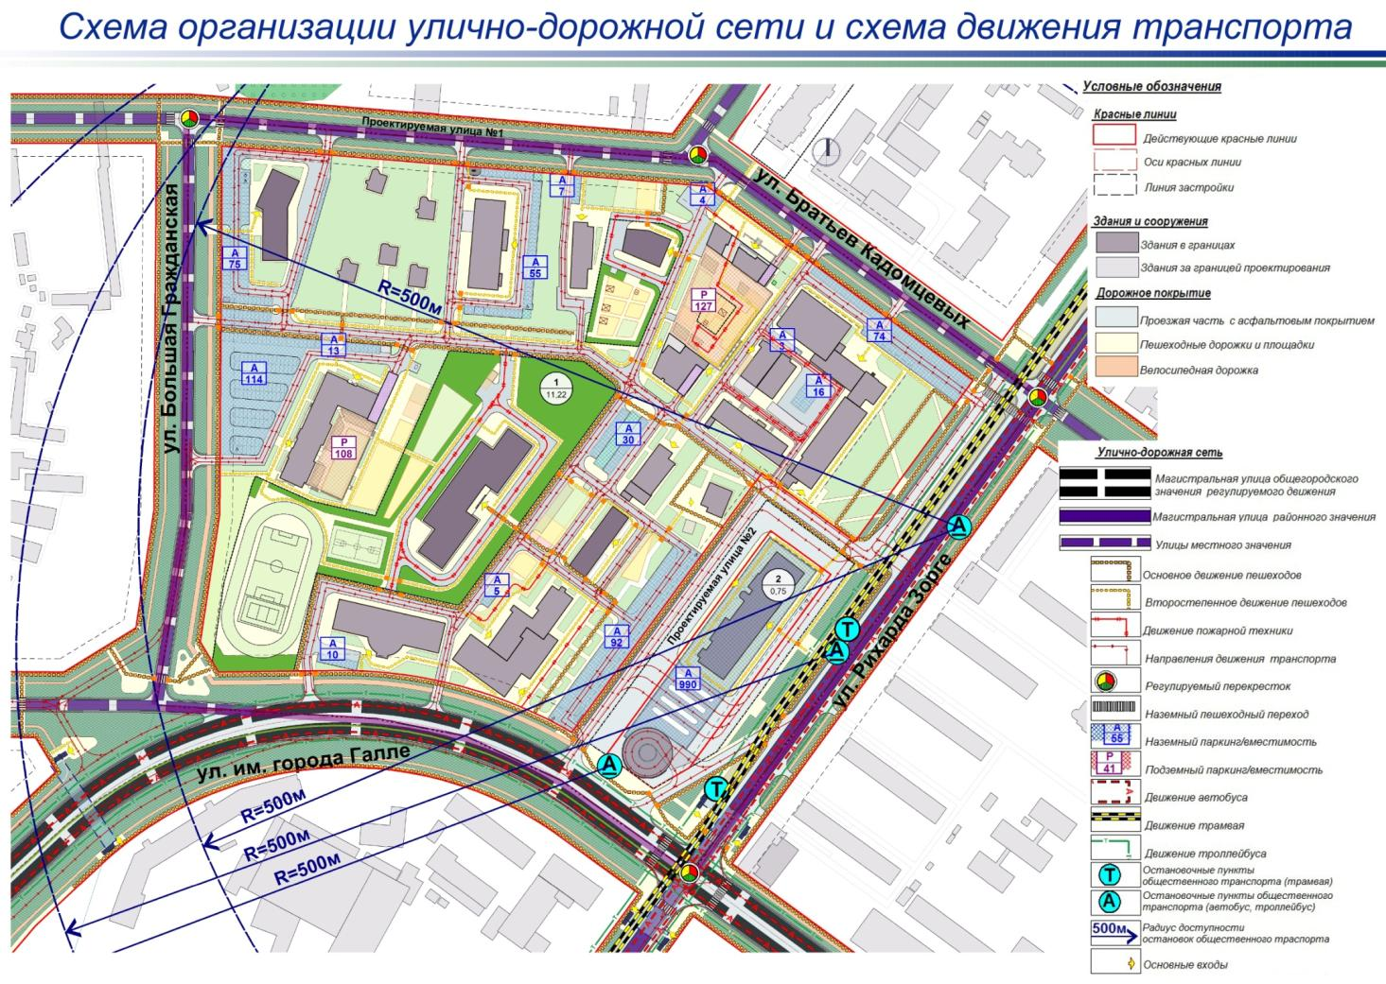
12

Slide 13
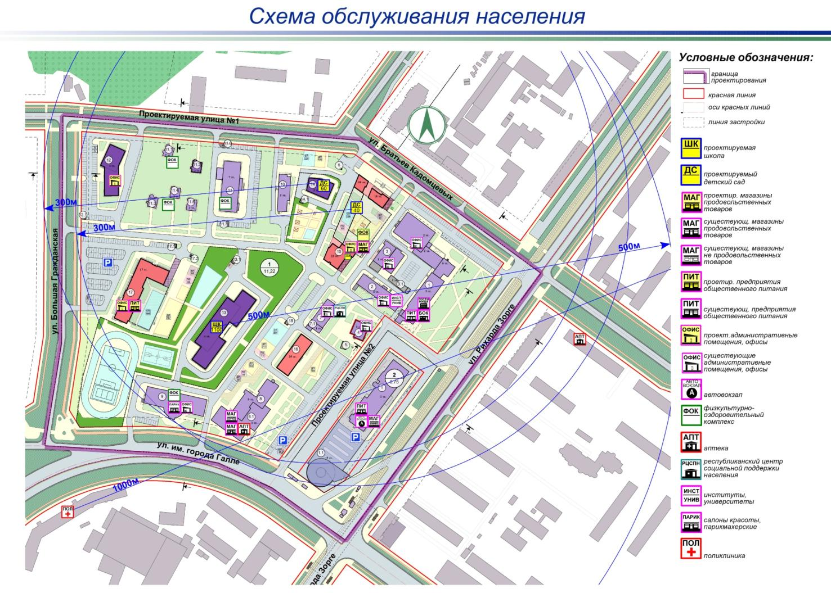
13

Slide 14
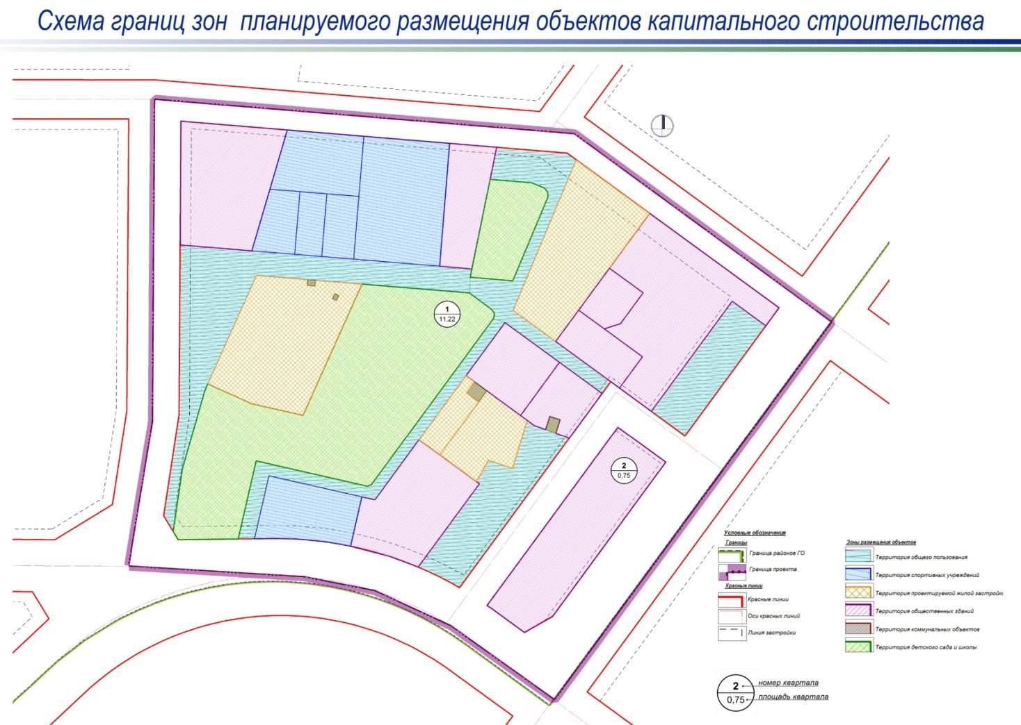
14

Slide 15
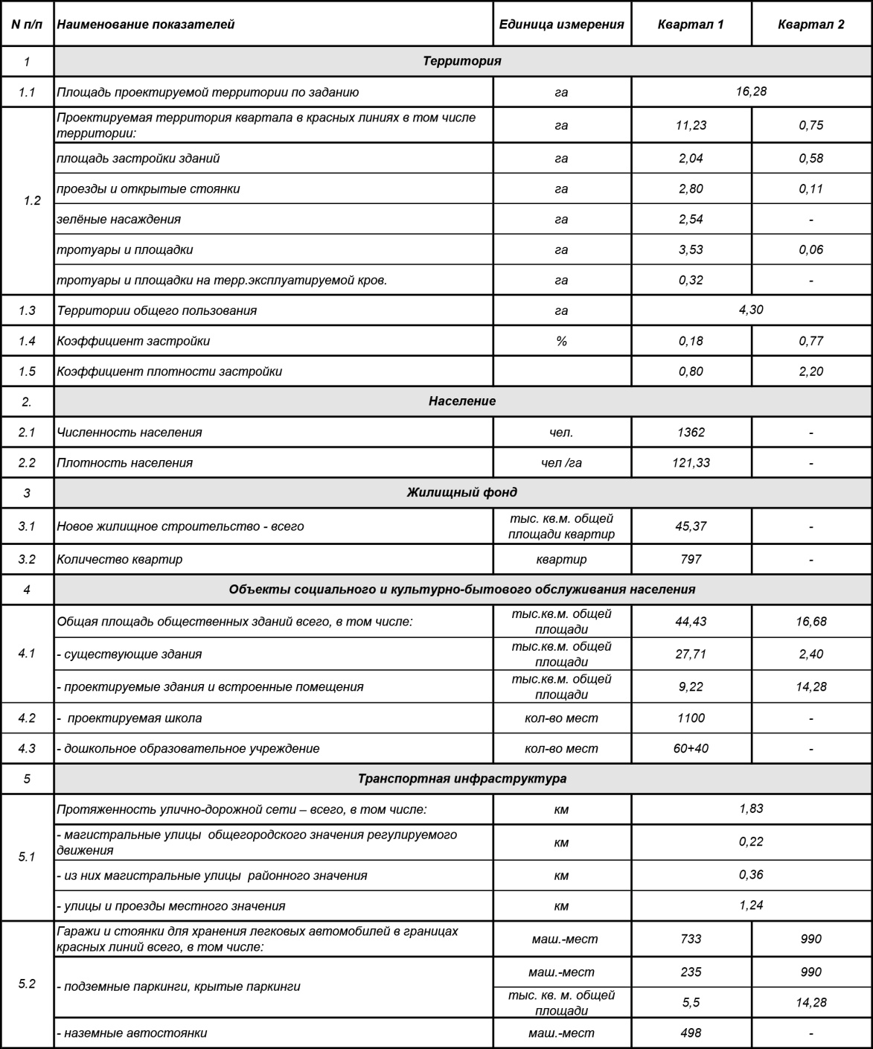
15

Slide 16
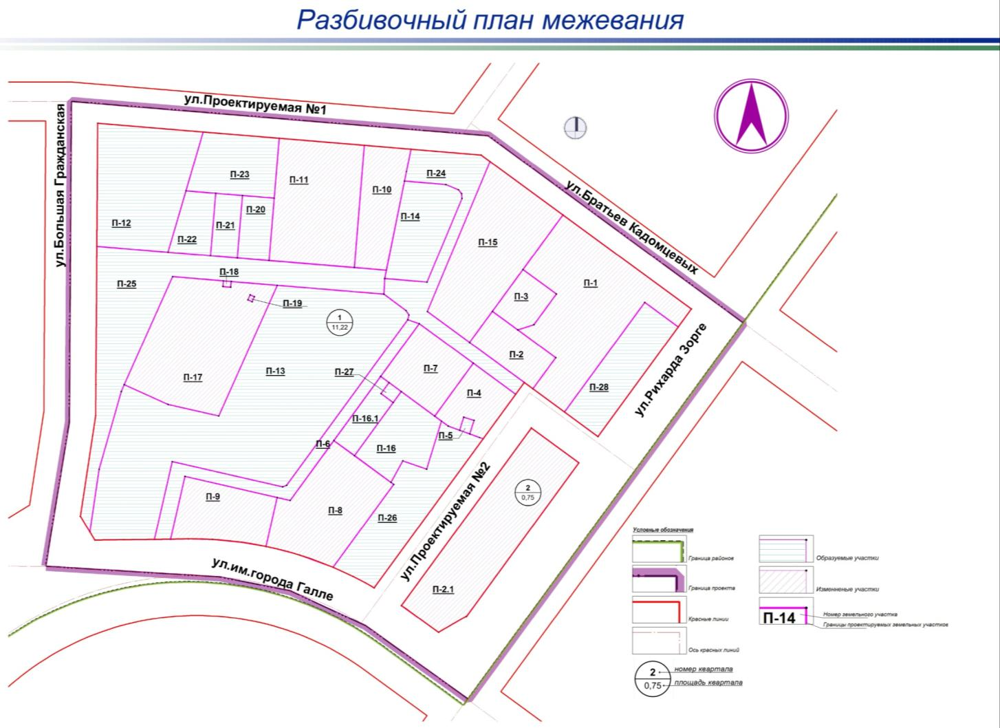
16

Slide 17
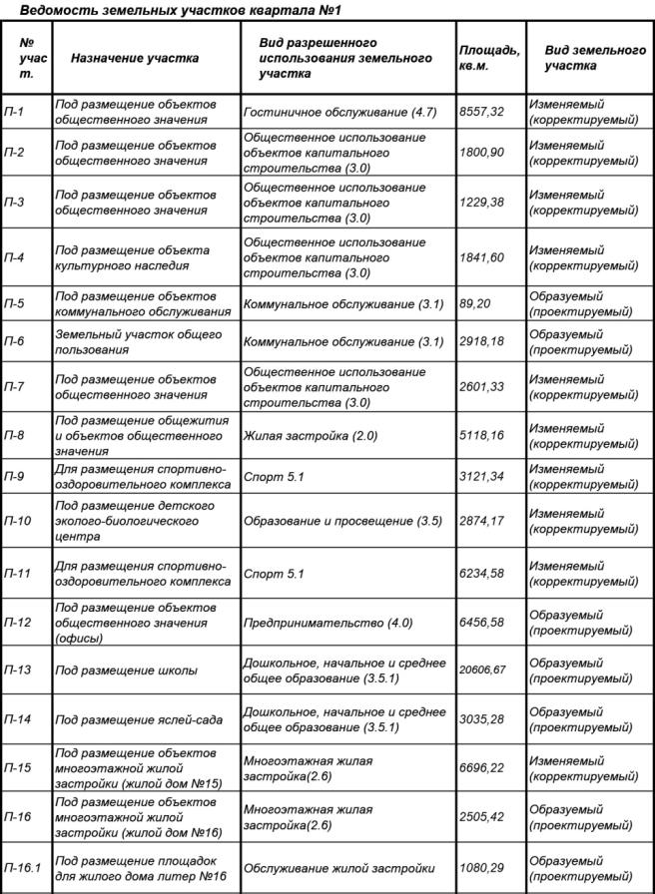
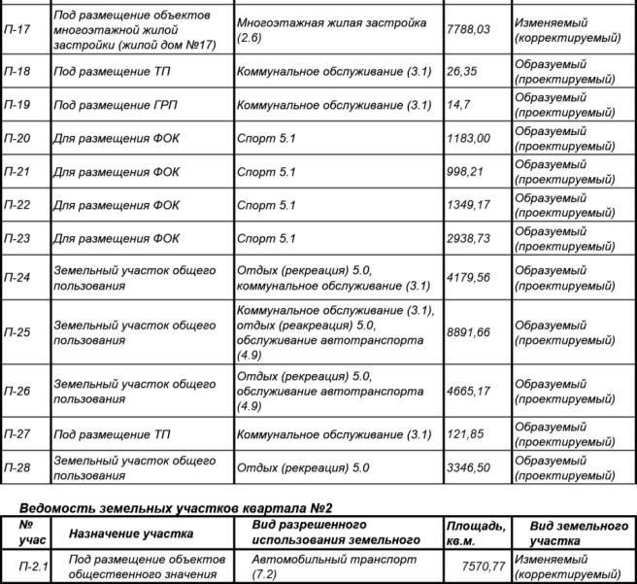
Ведомость земельных участков
17

Slide 18
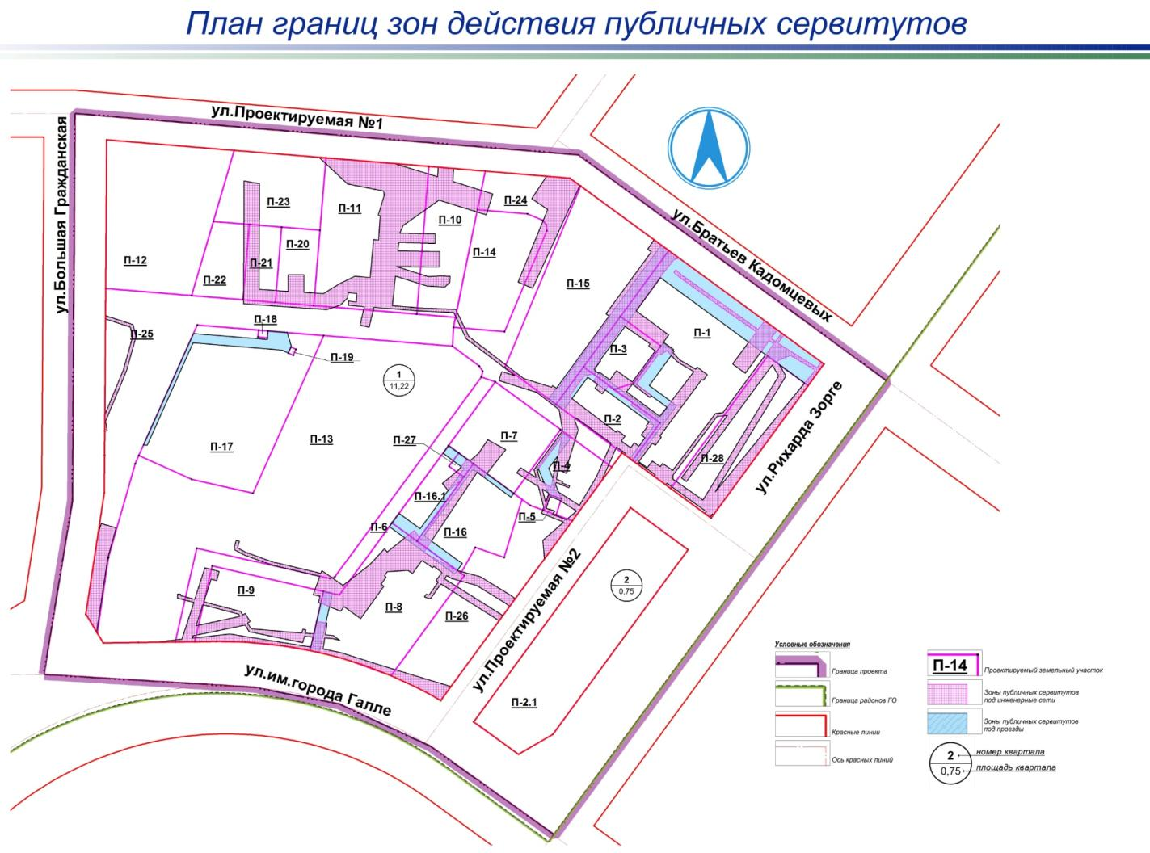
18

Slide 19
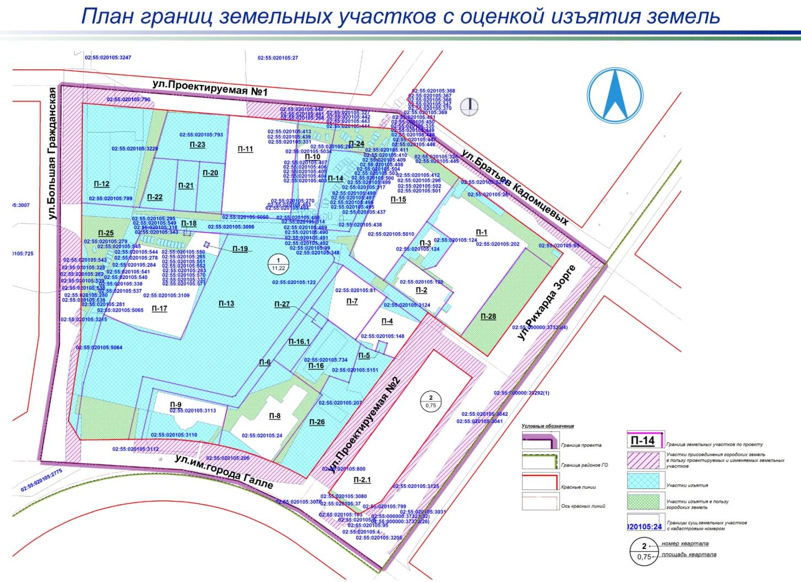
19

Slide 20
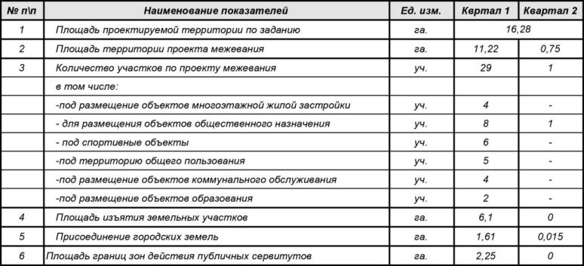
20

Slide 21
21

Slide 22
22

Slide 23
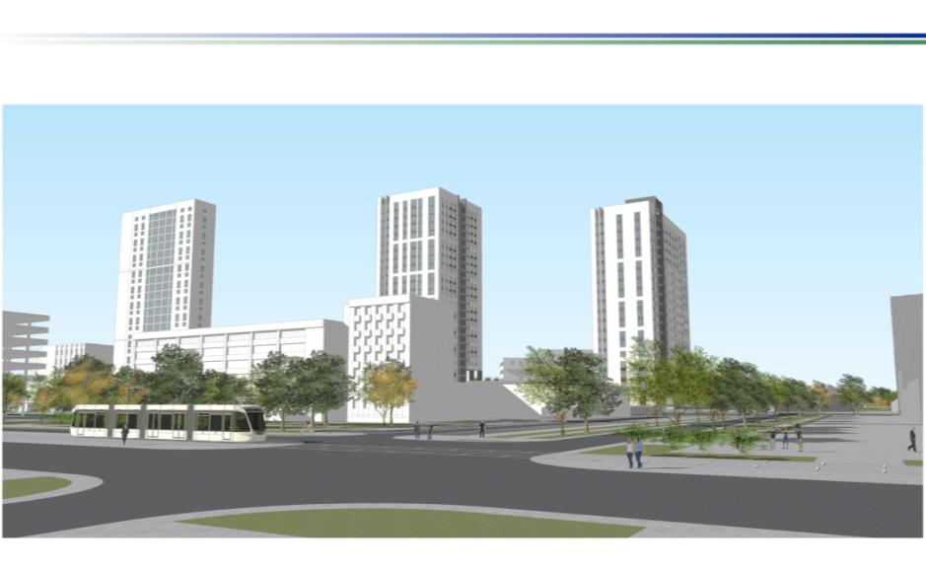
23

Slide 24
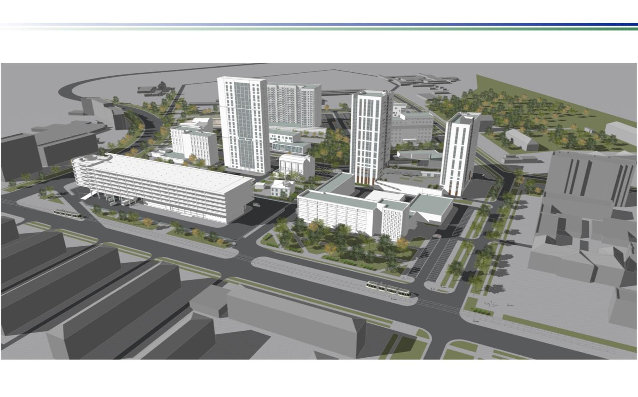
24

